Slide 1



Slide 2

Cogydd Tŷ Newydd
Llawn amser (37 awr yr wythnos), cytundeb parhaol
I ddechrau cyn gynted â phosib
Cyflog: £26,000 pro rata
Lleoliad: Canolfan Ysgrifennu Tŷ Newydd, Llanystumdwy, Cricieth, Gwynedd, LL52 0LW
Iaith: Mae’r gallu i siarad Cymraeg yn ddymunol i’r rôl hon
Dyddiad Cau: 9.00 am, Dydd Gwener 9 Hydref 2026
Cyfweliadau: Dydd Iau 15 Hydref 2026

Slide 3
Cliciwch i ddarganfod mwy am:
Llenyddiaeth
Cymru
Gyrfaoedd a buddion staff
Ein Polisi
Recriwtio
Rôl Cogydd Tŷ Newydd
Ein Haddewid
Sut i ymgeisio

Slide 4
Rôl y Cogydd Tŷ Newydd
Am y Rôl
Tŷ Newydd yw Canolfan Ysgrifennu Genedlaethol Cymru, sy'n arbenigo mewn cyrsiau ysgrifennu preswyl o safon uchel. Bob wythnos rydym yn croesawu grŵp newydd o bob cwr o Gymru a thu hwnt.
Mae Cogydd Tŷ Newydd yn gyfrifol am ddarpariaeth bwyd ac am greu profiad croesawgar, cyfforddus a phleserus i awduron, artistiaid, tiwtoriaid a gwesteion. Bydd Cogydd Tŷ Newydd hefyd yn gyfrifol am ddarparu prydau bwyd y gall gwesteion eu gweini eu hunain, cydlynu gwasanaethau lletygarwch, a sicrhau bod ardaloedd cymunedol y ganolfan yn cael eu cynnal a'u cadw'n dda a’n ddeniadol.
Bydd hyn yn cynnwys darparu ar gyfer pob math o ofynion dietegol, cynnal a chadw a glanhau, cydlynu cyllidebau perthnasol a dod o hyd i gynnyrch, drwy flaenoriaethu darpariaeth leol lle bo modd.
Mae'r rôl hon yn chwarae rhan allweddol wrth feithrin awyrgylch croesawgar sy'n galluogi creadigrwydd, cydweithio a lles ymhlith pawb sy'n ymweld ac yn aros yn y ganolfan.
Mae'r swydd yn cynnwys gweithio oriau anghymdeithasol a phenwythnosau, ond rydym yn agored i drafod hyblygrwydd gydag ymgeiswyr. Mae ein cogydd presennol yn byw drws nesaf i'r ganolfan ac yn gweini cinio a swper dros sifftiau hollt, ond rydym yn ymwybodol na fyddai hyn yn gweithio i bawb.
Mae'r rôl hon yn dilyn rhythm rhaglen a gweithgareddau amrywiol y Ganolfan. Y gwanwyn a'r haf yw ein cyfnodau prysuraf pryd bydd angen i’r cogydd fod â mwy o argaeledd, tra bod y gaeaf yn dawelach ac yn gyfle i leihau oriau gwaith, gan gydbwyso'r rôl ar draws y flwyddyn. Mae cyrsiau'n cael eu cynllunio fisoedd ymlaen llaw sy’n caniatáu amserlennu hawdd.

Slide 5
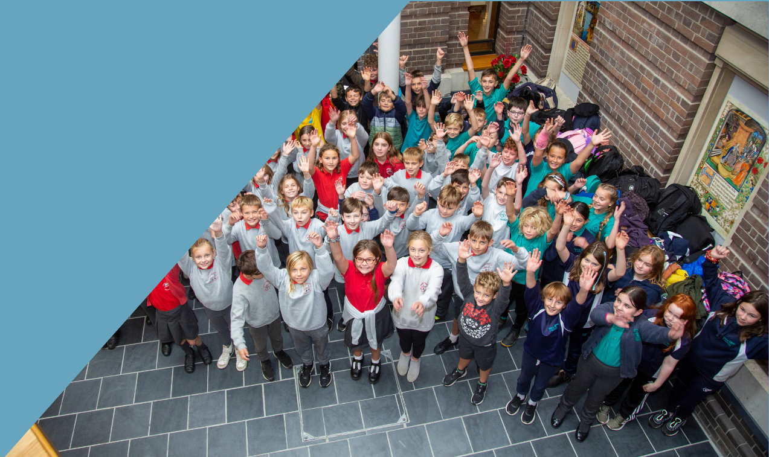
Rôl Cogydd Tŷ Newydd
Meysydd darparu allweddol:
Cyfrifoldeb am arlwyo teuluol (h.y. prydau lle mae’r gwesteion yn gweini eu hunain) i grwpiau o hyd at 20 a goruchwylio cyfranogwyr y cwrs yn y gegin.
Am syniad o’r bwydlenni mwyaf diweddar, ewch i’n gwefan: Arlwyo
Sicrhau darpariaeth ar gyfer pob gofyniad dietegol ac alergedd.
Cynllunio prydau bwyd a siopa’n wythnosol ar gyfer cyrsiau ac ymweliadau ar y gweill.
Cyfrifoldeb am gynnal amgylchedd gwaith glân a hylan yn yr ystafell fwyta a'r gegin ac archebu cyflenwadau.
Cyfrifoldeb am gynnal cofnodion ac amserlenni gweithrediadau, gan gynnwys cydlynu'r cyllidebau perthnasol dan oruchwyliaeth Rheolwr Tŷ Newydd.
Goruchwylio iechyd a diogelwch gan gynnwys Hylendid Bwyd, Safonau Iechyd yr Amgylchedd, COSHH a rheoliadau Diogelwch Tân, gyda chefnogaeth Rheolwr
Tŷ Newydd.
Gweinyddiaeth weithredol yn ôl yr angen.
Cynorthwyo i sicrhau bod cyrsiau ysgrifennu preswyl yn rhedeg yn esmwyth try fod â throsolwg o’r profiad lletygarwch. Bydd hyn yn cynnwys
bod ar gael ar y safle pan fydd cyrsiau'n rhedeg.
Croesawu gwesteion i Dŷ Newydd, gan gynrychioli'r ganolfan a Llenyddiaeth Cymru.
Yn adrodd i: Rheolwr Lleoliad Tŷ Newydd

Slide 6
Rôl y Cogydd Tŷ Newydd
Rydym yn chwilio am rywun sy’n meddu’r canlynol:​
Profiad mewn arlwyo.
Sgiliau trefnu a gweinyddu.
Profiad o weithio mewn lleoliad lletygarwch.
Arddull gwaith effeithlon a rhagweithiol ac agwedd gadarnhaol.
Sgiliau rhyngbersonol a chyfathrebu cynnes, sensitif a chadarnhaol.
Mae'r gallu i siarad Cymraeg yn ddymunol ar gyfer y swydd hon.
Y gallu i amldasgio a blaenoriaethu dyletswyddau a chyfrifoldebau, yn ogystal â gweithio’n effeithiol o dan bwysau.
Profiad o gydlynu cyllidebau.
Y gallu i feddwl yn greadigol, datrys problemau, bod yn drefnus a chynllunio
ymlaen llaw.
Trwydded yrru lawn a glân a pherchnogaeth car.
Bydd unrhyw gynigion swydd yn cael eu gwneud yn amodol ar wiriad DBS priodol a bydd angen cymhwyster mewn Hylendid Bwyd Lefel 2, Hyfforddiant Alergeddau a Chymorth Cyntaf yn y Gweithle. Os nad oes gennych y tystysgrifau hyn ar hyn o bryd, bydd Llenyddiaeth Cymru yn ddarparu hyfforddiant. Cynhelir gwiriad DBS ar gyfer yr ymgeisydd llwyddiannus.
Os oes gennych ddiddordeb yn y rôl hon ond yn ansicr a oes gennych brofiad ddigonol, cysylltwch a ni am sgwrs ar post@llenyddiaethcymru.org / 01766 522 811) am sgwrs anffurfiol.

Slide 7

Diwrnod ym mywyd Cogydd Tŷ Newydd
Does dim ‘diwrnod arferol’ i Gogydd Tŷ Newydd – mae pob grŵp a phob diwrnod yn dod â naws gwahanol i'r tŷ. Fel arfer, mae gwesteion yn helpu ei hun i frecwast yn y gegin cyn i'r cogydd gyrraedd a glanhau ar eu hôl. Ar hyn o bryd, mae gwesteion yn cymryd rhan mewn dyletswyddau 'criw cegin' am un diwrnod yr un yn ystod eu harhosiad, i helpu i lanhau ar ôl prydau bwyd.
Yn ystod y bore mae mae’r rhan helaeth o sesiynau ysgrifennu gyda’r tiwtoriaid yn digwydd, ac fel arfer mae gwesteion yn cael seibiant yng nghanol y bore am goffi a danteithion melys (sy’n hanfodol ar gyfer y broses ysgrifennu!) cyn cinio am 1pm. Fel arfer, mae cinio’n cael ei weini ar ffurf bwffe gyda chymysgedd o opsiynau poeth ac oer syml fel salad a chawl.
Fel arfer, mae'r prynhawniau'n fwy hamddenol gydag amser rhydd i westeion ysgrifennu neu gymryd rhan mewn sesiynau 1-i-1 gyda tiwtor tra bod Cogydd Tŷ Newydd yn brysur yn pobi ac yn archebu cynnyrch ar gyfer yr wythnos ganlynol. Yn aml, bydd yr awduron yn galw heibio i'r gegin am sgwrs neu i danio eu hysbryd creadigol gyda chacen gri. Gweinir swper dau gwrs am 6.30 pm, sy’n berffaith i’n hawduron gael y cyfle i ganolbwyntio ar eu hysgrifennu am yr wythnos.
Pan nad yw cyrsiau'n rhedeg, mae’r cogydd yn cynllunio bwydlenni ac yn gwneud gwaith cynnal a chadw, yn ogystal â chymryd cyfle i orffwys.
Neges gan ein cogydd presennol am y rôl;
“Mae rôl Cydlynydd Arlwyo a Lletygarwch yn Nhŷ Newydd yn wahanol i unrhyw swydd cogydd
arall rydw i wedi’i gwneud dros y blynyddoedd. Yma rydych chi’n cael cymysgu â’r gwesteion
rydych chi’n coginio iddyn nhw, ymgysylltu â nhw a theimlo eich bod chi’n gwneud cyfraniad
cadarnhaol at eu harhosiad a’u profiad cyffredinol, nid dim ond eu bwydo. Mae gan bob pryd,
bisged neu sgwrs y cyfle i fwydo eu creadigrwydd.”

Slide 8

Sut i wneud cais
Darllenwch y swydd ddisgrifiad uchod a’r rhestr o rinweddau yn ofalus. Yn ogystal, edrychwch ar wefan Tŷ Newydd i ymgyfarwyddo gyda’n gwaith. Bydd croeso cynnes i chi ddod i’n Diwrnod Agored ar ddydd Sul 27 Medi. ​
Ysgrifennwch lythyr cais* neu greu cais fideo* yn esbonio pam eich bod â diddordeb yn y rôl, a sut yr ydych yn addas ar ei chyfer (e.e. soniwch am eich profiadau, a pha elfennau penodol sy’n eich diddori am y swydd). Bydd ceisiadau ysgrifenedig a cheisiadau fideo yn cael eu hasesu yn gyfartal.​
*Uchafswm o 2 dudalen A4, neu fideo 5-munud.​
Gyrrwch y canlynol at post@llenyddiaethcymru.org erbyn 9.00 am ar ddydd Gwener 9 Medi 2026.​
  Eich llythyr neu gais fideo; ​
  Eich CV** a manylion dau ganolwr sy’n eich adnabod mewn cyd-destun proffesiynol.
  Byddwn ond yn cysylltu â chanolwyr ar ôl i gynnig o gyflogaeth gael ei dderbyn; ​
  Ffurflen Cydraddoldeb ac Amrywiaeth Llenyddiaeth Cymru wedi ei
  chwblhau (ar gael yma). ​
**Uchafswm o 2 dudalen A4​

Slide 9
Beth fydd yn digwydd nesaf?
Byddwn yn asesu’r ceisiadau ac yn gwahodd ymgeiswyr llwyddiannus i gyfweld ar ddydd Iau 15 Hydref 2026. Bydd tri aelod o staff Llenyddiaeth Cymru ar y panel cyfweld. Yn ystod y cyfweliad cewch daith o’r tŷ a byddwn yn holi ambell gwestiwn i chi ac yn gofyn i chi gwblhau tasg ymarferol.
Os yw’r broses gyfweld yn peri gofid neu bryder i chi, rhowch wybod i ni o flaen llaw fel y gallwn drefnu sgwrs anffurfiol dros y ffôn/fideo cyn y cyfweliad gyda aelod o’r tîm.
Mae croeso i chi gysylltu â ni i drafod y rôl o flaen llaw, neu i ofyn am ragor o wybodaeth. Cysylltwch a ni ar post@llenyddiaethcymru.org i drefnu. Byddwn yn cysylltu â’r holl ymgeiswyr gyda chanlyniad y cyfweliadau erbyn 19 Hydref 2026.​
Mae Llenyddiaeth Cymru yn elusen gofrestredig sy’n gweithio gyda chefnogaeth Cyngor Celfyddydau Cymru a Llywodraeth Cymru.​

